Slide 1
Informační technologie
Jaroslav Šmarda

Slide 2
Informační technologie
Historie počítačů
Koncepce počítače
Procesor
Operační systém
Programovací jazyky

Slide 3
Historie počítačů
1833 - Angličan Charles Babage tzv."Analytical Engine" pracující s děrnými štítky
1938- německý stavební inženýr Konrád Zuse sestrojil první mechanický počítač Z1
1941 - Z3 od Konrada Zuse první reléový (zničen 1944) – dvojková soustava
1946 - americký ENIAC - desítková soustava
1952 - počítač IAS vzor pro první velkosériově vyráběný počítač IBM 701.
1958 - v Československu první reléový počítač SAPO
1948 - poprvé předveden tranzistor, komerčně v roce 1952

Slide 4
Generace počítačů
Generace počítačů podle použitých součástek:
Počítače 5. generace jsou charakterizovány kvalitativně odlišnými prostředky komunikace s uživatelem, operační rychlostí a prvky umělé inteligence.
Generace | Rok | Použité součástky
0. | 1940 | Relé
1. | 1950 | Elektronky
2. | 1958 | Tranzistory
3. | 1964 | Integrované obvody
3,5. | 1972 | LSI (Large Scale Integration)
4. | 1981 | VLSI (Very LSI)

Slide 5
Koncepce počítače
(John von Neumanna z let 1946-1952)
Počítač obsahuje:
lineárně organizovanou operační paměť, která je rozdělena na stejně velké buňky
procesor s ALU (Arithmetic Logic Unit) , řadičem a datovými registry
V/V zařízení

Slide 6
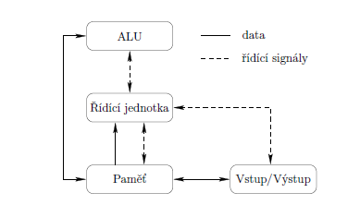
Koncepce počítače
(John von Neumanna z let 1946-1952)
ALU
Řídící jednotka
Paměť
Vstup/výstup

Slide 7
Koncepce počítače: data a instrukce
Data a instrukce
  jsou vyjádřeny binárně, nejsou explicitně označeny (speciálně platí i pro datové typy)
Data a instrukce
  se uchovávají v jedné paměti na místech označených adresami (Podle výpisu paměti nelze poznat, jestli jde o data, či instrukce)
Koncepce platí dodnes
  změna jen v počtu procesorů

Slide 8
Paměť počítače
Nejmenší jednotka paměti:
  Bit (Binary Digit) – 0 nebo 1
Základní jednotka paměti:
  Byte = 8 bitů
  0 1 0 0 1 1 1 0
  2x2x2x2x2x2x2x2 = 2⁸ = 256 možností

Slide 9
Paměť počítače
4 bity (1/2 bytu)
  0 1 1 1
  2x2x2x2 = 16 možností
  šestnáctková soustava (hexadecimální)

Slide 10
Paměť počítače
4 bity | Hexadecimální číslice
0 0 0 0 | 0
0 0 0 1 | 1
0 0 1 0 | 2
0 0 1 1 | 3
0 1 0 0 | 4
0 1 0 1 | 5
0 1 1 0 | 6
0 1 1 1 | 7
1 0 0 0 | 8
1 0 0 1 | 9
1 0 1 0 | A
1 0 1 1 | B
1 1 0 0 | C
1 1 0 1 | D
1 1 1 0 | E
1 1 1 1 | F
7D 30 FF 4A
0111 1101
0011 0000
1111 1111
0100 1010

Slide 11
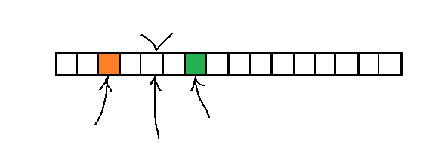
Paměť počítače
Paměť s přímým přístupem (RAM – Random Access Memory)
Všechna paměťová místa kdykoliv dostupná přes adresu
5C
Adresa: 4010
Adresa: 4014
Adresa: 4012

Slide 12
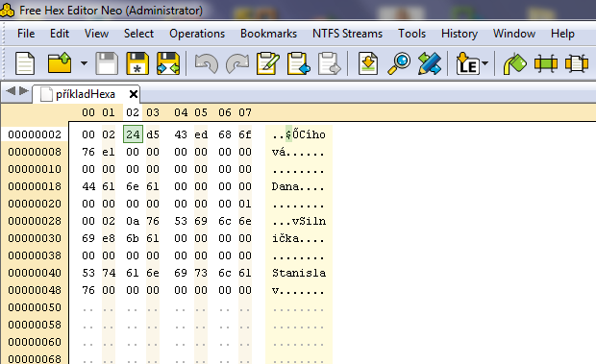

Slide 13
Program – posloupnost instrukcí
Předpis pro řešení úlohy
Procesor interpretuje (postupně provádí) instrukce uložené v paměti v pořadí, ve kterém jsou uloženy v paměti, pokud toto pořadí není změněno speciálními instrukcemi
Změna pořadí provádění instrukcí:
  instrukce podmíněného a nepodmíněného skoku

Slide 14
Rozdělení instrukcí procesoru
Přesunové
  mezi registry procesoru nebo mezi operační pamětí a registry
Aritmetické
  sčítání, odčítání, …
Logické
  log. součet, log. součin, rotace a posuvy, …
Skoku
  při rozhodování, …
vstupně výstupní
  pro práci s periferními zařízeními, …
Ostatní
  řídicí, …

Slide 15
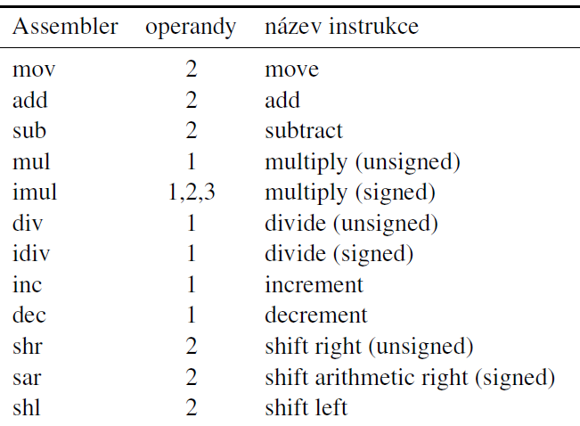
Příklady instrukcí procesoru Intel

Slide 16
Dvě základní koncepce procesorů
CISC (Complete Instruction Set Computer)
  úplná instrukční sada (Intel)
RISC (Reduced Instruction Set Computer)
  redukovaná instrukční sada.
  pro vykonání 80 % operací je zapotřebí cca 20% instrukcí
  méně časté instrukce nahrazeny programem ze základních instrukcí
  Zjednodušení procesoru, zvýšení rychlosti (A4 pro iPhone a iPad)

Slide 17
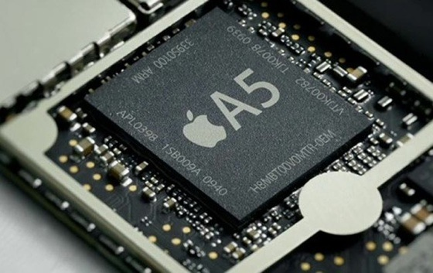
Procesor A5 (RISC ARM)

Slide 18
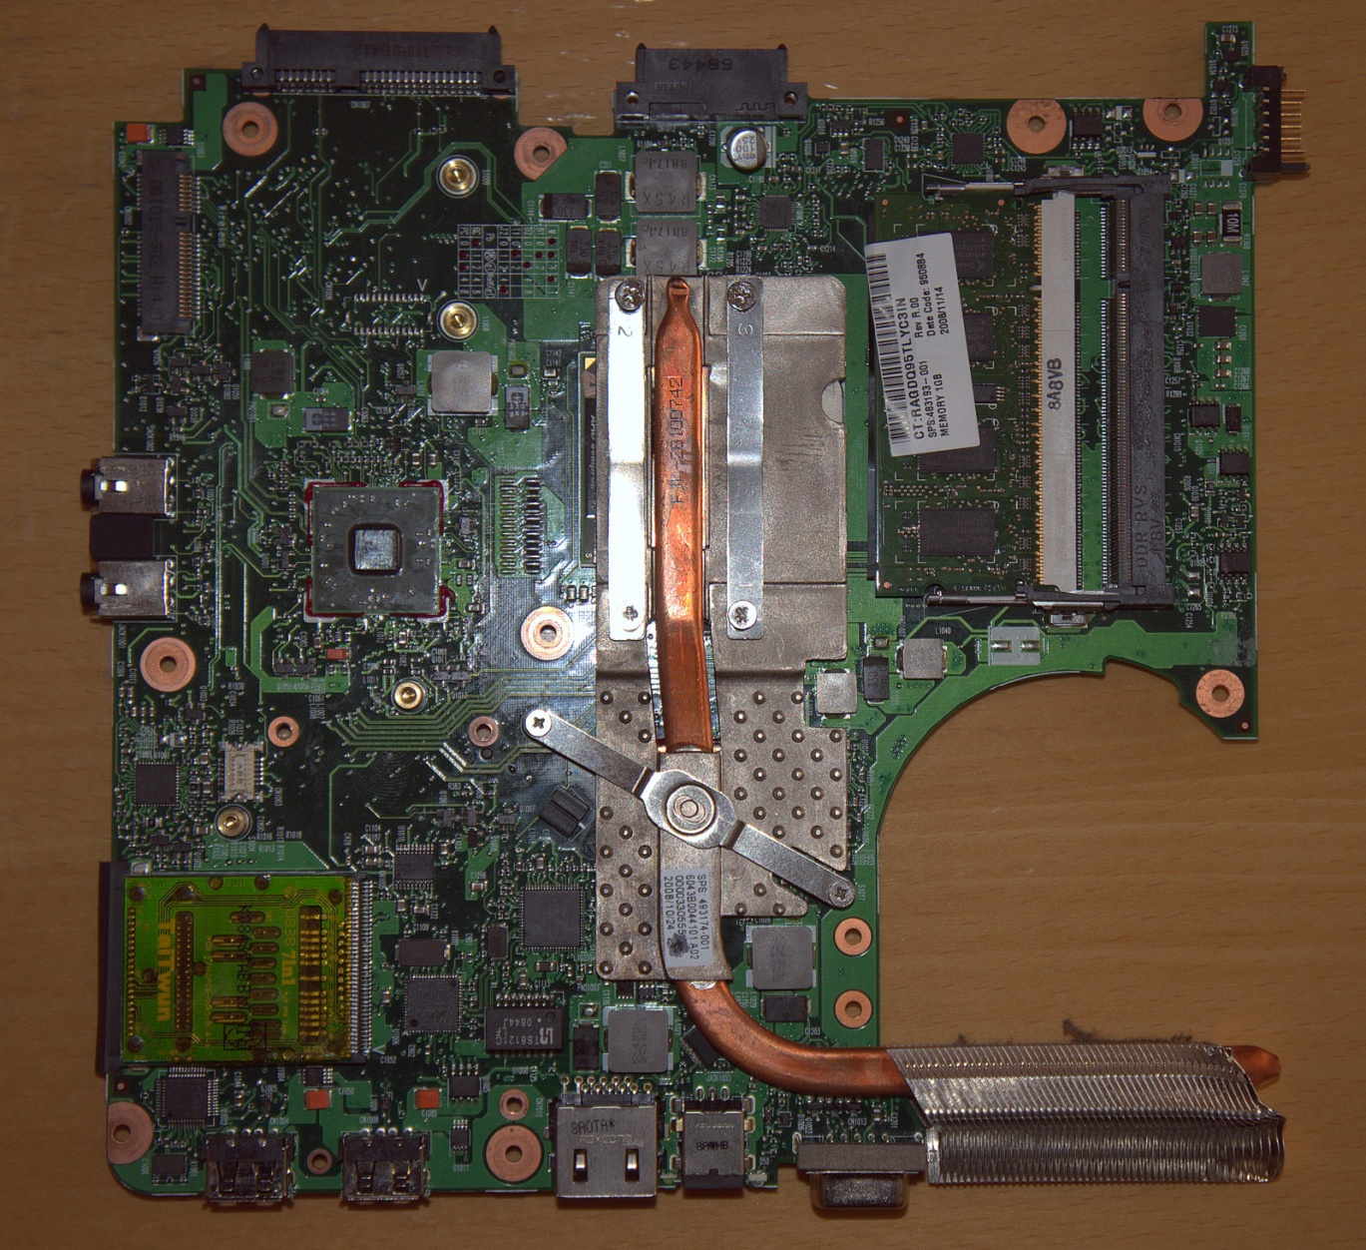
Základní deska notebooku (Intel – CISC)

Slide 19
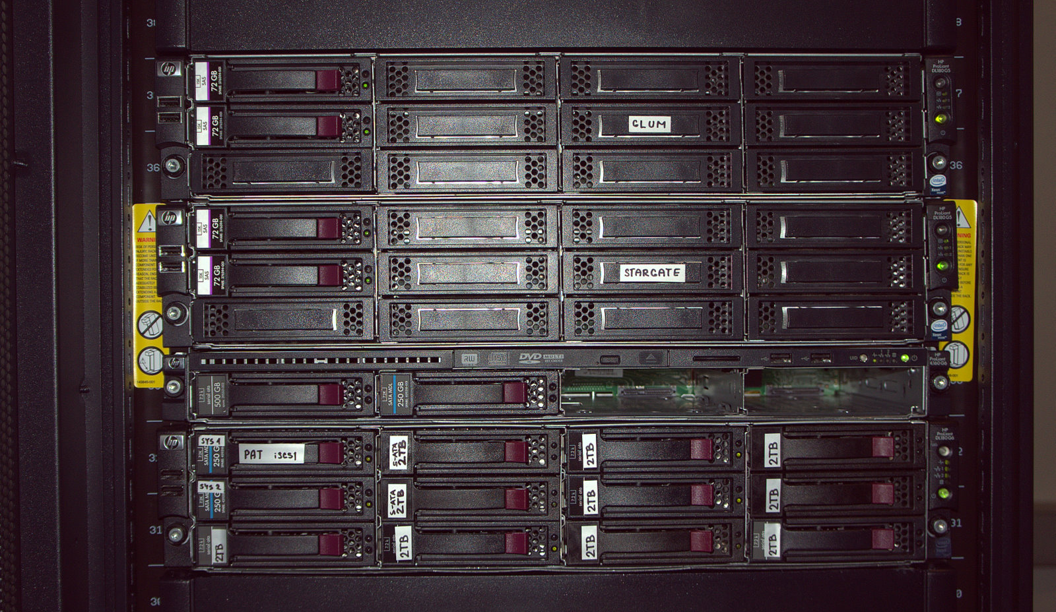
3 servery

Slide 20
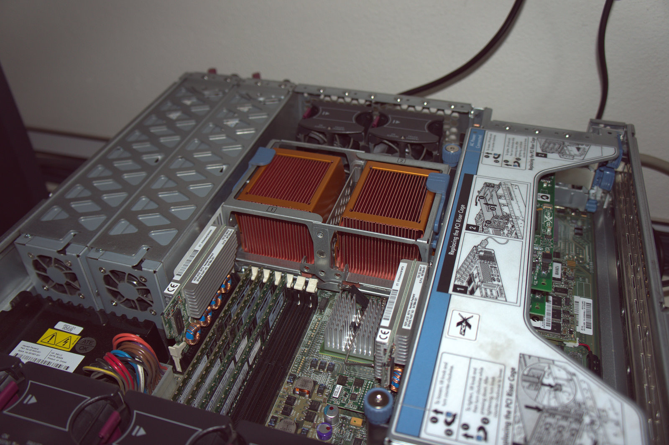
Server se dvěma procesory
(Intel – CISC)

Slide 21
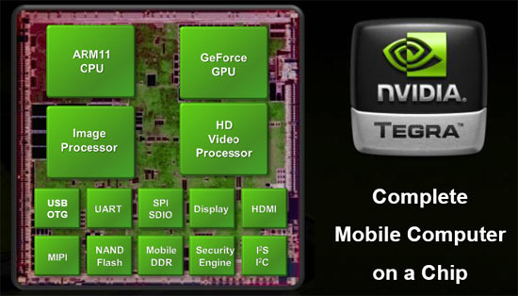
Nvidia Tegra

Slide 22
Operační systém
Uživatel
Aplikace
Operační systém
Hardware

Slide 23
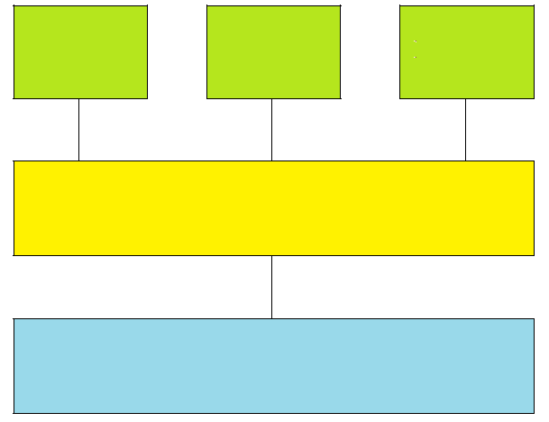
Softwarová struktura počítače
Program 1
Program 2
Program 3
Operační systém
Hardware

Slide 24
Systémový software – operační systém (OS)
Operační systém (OS)
  prostředník mezi HW a aplikačními programy
  rozhraní:
    pro hardware
    pro aplikační programy
  běží v každém počítači (i v iPhone)
  abstrakce pro ovládání hardware (zjednodušení aplikačních programů)

Slide 25
Operační systém
více programů paralelně
správa zdrojů (procesor, paměť, obrazovka, klávesnice, tiskárny, další V/V zařízení)
efektivní využití hardwaru, který je k dispozici

Slide 26
Příklady operačních systémů
Windows 7
Linux
Android
Mac OS X
Mac iOS
Chrome OS

Slide 27
Aplikační programy
Aplikační program nebo aplikace:
  řeší jednu nebo několik vzájemně propojených úloh
  pomáhá uživateli řešit problémy reálného světa
  naplňuje potřeby uživatele
  Příklady:
    podnikový software, účetní software, kancelářský program, grafický program, počítačová hra
Systémový software (komponenta OS):
  řídí a integruje počítačové zdroje

Slide 28
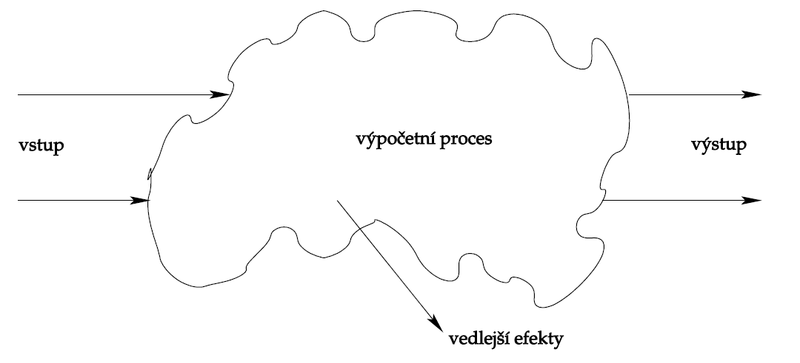
Výpočetní proces v počítači
posloupnost elementárních kroků s počátkem a koncem přetvářející vstupní data (vstupní parametry na výstupní (řešení)
je důsledkem vykonávání programu

Slide 29
Programovací jazyky
Program
  předpis s přesně daným tvarem a významem, podle kterého vzniká výpočetní proces
  je pasivní entita – text
Programovací jazyk
  smluvená pravidla, v souladu se kterými je program vytvořen
  program je napsán v programovacím jazyku
Algoritmus
  přesný návod či postup, kterým lze vyřešit daný typ úlohy
  teoretický princip řešení problému

Slide 30
2 etapy programování
éra neprogramovatelných počítačů –jednoúčelové, program hardwarovou součástí počítače
  Například dešifrovací počítače k dešifrování šifer německého stroje Enigma
éra programovatelných počítačů –univerzální počítač
  Prvním byl Z3

Slide 31
Programovací jazyky
nižší
  přímá vazba na hardware =>
  plné využití počítače
  žádné prostředky abstrakce =>
  zdlouhavé programování, chyby, které se špatně opravují
vyšší
  není přímá vazba na hardware
  vyšší prostředky abstrakce=>
  efektivnější programování, méně chyb

Slide 32
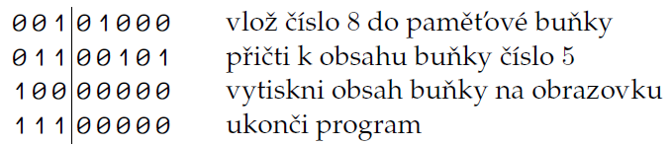
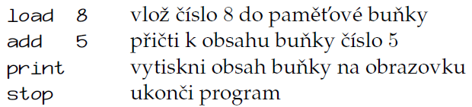
Nižší programovací jazyky
Kódy stroje
    nejstarší, de facto sekvence jedniček a nul
Assemblery
    pro zápis instrukcí použity mnemotechnické zkratky

Slide 33
Nižší programovací jazyky
Bajtkódy
  Bajtkódy (anglicky bytecode) lze chápat jako jazyky stroje pro virtuální procesory (nejsou hardwarové, ale softwarové)

Slide 34
Vyšší programovací jazyky
Nejsou vázány na konkrétní hardware
Historie:
  FORTRAN (1953)
  ALGOL (1958)
  COBOL (1959)

Slide 35
Vyšší programovací jazyky
PASCAL
    původně pro výuku, strukturované programování
C
    Unix
Java
    Internet
C++
Objective C
    Apple
C#
    Windows .NET
Python
Basic

Slide 36
Překladač (generátor kódu)
Zdrojový kód
Překladač (generátor kódu)
Binární kód (např. soubor .exe)
Počítač uživatele programu
Počítač vývojáře programu
Binární kód (.exe)
proces
Pascal,
C,
C++,
Objective C

Slide 37
Překladač (interpret)
Zdrojový kód
Interpret
Počítač uživatele programu
Počítač vývojáře programu
Zdrojový kód
interpret
Basic,
Java (JVM Java Virtual Machine),
Javascript,
Python
proces

Slide 38
Syntax a sémantika programu
Dva úhly pohledu na programy:
  Syntax
    způsob nebo tvar, ve kterém se programy zapisují
    soubor přesně daných pravidel definujících, jak zapisujeme programy v daném programovacím jazyku
  Sémantika
    význam programu

Slide 39
Program: Hello World!
V jazyce Pascal:
program HelloWorld;
begin
writeln('Hello World');
end.
V jazyce Python:
print "Hello, World!"

Slide 40
Program: Hello World!
V jazyce C:
#include <stdio.h>
main() {
printf ("Hello World!\n");
}
V jazyce Java:
public class HelloWorld {
public static void main (String[] args) {
System.out.println("Hello, world!\n");
}
}

Slide 41
Program: Hello World!
V jazyce Objective C:
#import <stdio.h>
int main ( int argc, const char *argv[] ){ printf( "hello world\n" );
return 0;
}

Slide 42
Syntax a sémantika
Syntaktická chyba je chybou v zápisu programu:
  printf ("Hello World!\n);
Sémantická chyba je chybou ve významu programu:
  a= 10;
  b=0;
  c=a/b;

